Slide 1
Решение дифф. уравнений на CUDA на примере задач аэро-гидродинамики.
Лектор:
  Сахарных Н.А. (ВМиК МГУ, NVidia)

Slide 2
План
Постановка задачи
Численный метод
Обзор архитектуры GPU и модели CUDA
Особенности реализации
Результаты и выводы
Полезные ссылки

Slide 3
Введение
Вычислительные задачи аэро-гидродинамики
  Моделирование турбулентных течений
ВМиК МГУ, кафедра мат. физики
  Пасконов В.М., Березин С.Б.

Slide 4
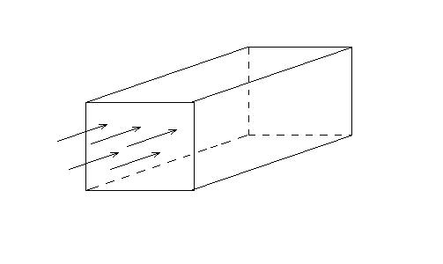
Постановка задачи
Течение вязкой несжимаемой жидкости в 3D канале
  Канал заполнен и находится в однородной среде
  Произвольные начальные и граничные условия
  Неизвестные величины – скорость и температура

Slide 5
Основные уравнения
Полная система уравнений Навье-Стокса в безразмерных величинах
  Уравнение неразрывности
  Уравнения движения (Навье-Стокса)
  Уравнение энергии

Slide 6
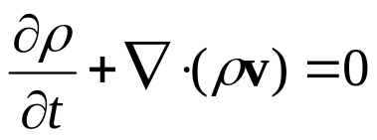
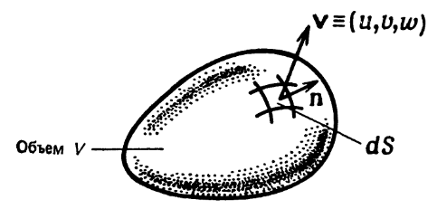


Уравнение неразрывности
Используется при выводе остальных уравнений (движения и энергии)
Проверка точности текущего решения

Slide 7
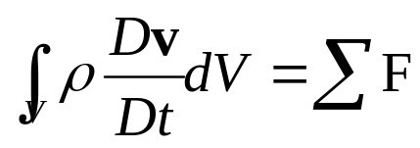
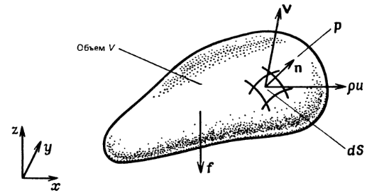
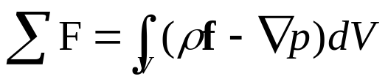
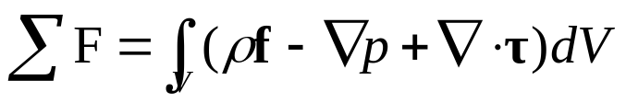

Уравнения Навье-Стокса
Второй закон Ньютона:
Невязкая жидкость:
Вязкая жидкость:
f – массовые силы (сила тяжести)
– тензор вязких напряжений
p – давление
Notes:
В соответствии со вторым законом Ньютона скорость изменения количества движения равна сумме действующих сил, или масса на ускорение – сумма сил.

Slide 8
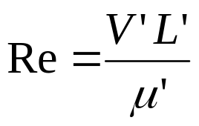
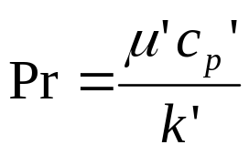





Безразмерные уравнения
Параметры подобия
  Число Рейнольдса
  Число Прандтля
Уравнение состояния для идеального газа/жидкости:
– характерная скорость, размер
– динамическая вязкость среды
– коэффициент теплопроводности
– удельная теплоемкость

Slide 9
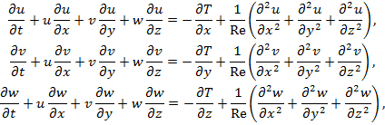

Уравнения движения
Безразмерная форма:
  Уравнение состояния

Slide 10
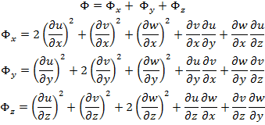
Уравнение энергии
Первый закон термодинамики для объема V:
Диссипативная функция:
Notes:
По первому закону термодинамики скорость изменения суммы внутренней и кинетической энергии системы равна скорости переноса тепла через ее поверхность минус работа, совершаемая системой в единицу времени.

Slide 11
Финальные уравнения
4 нелинейных уравнения
  НС + энергия
Неизвестные величины:
  Компоненты скорости: u, v, w
  Температура: T

Slide 12
Численный метод
Метод по-координатного расщепления
Неявная схема 2-го порядка
Нелинейные итерации
  Полусумма значений на двух предыдущих итерациях

Slide 13

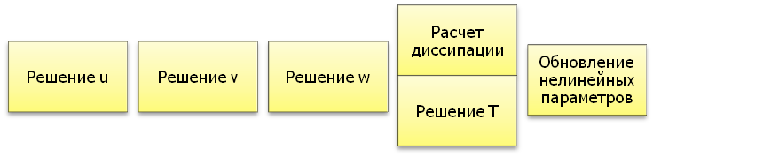
Численный метод
глобальные итерации
локальные итерации

Slide 14
Стадии алгоритма
Решение большого количества трехдиагональных СЛАУ
Вычисление диссипации в каждой ячейке сетки
Обновление нелинейных параметров

Slide 15
Особенности метода
Большой объем обрабатываемых данных
Высокая арифметическая интенсивность
Легко параллелится

Slide 16
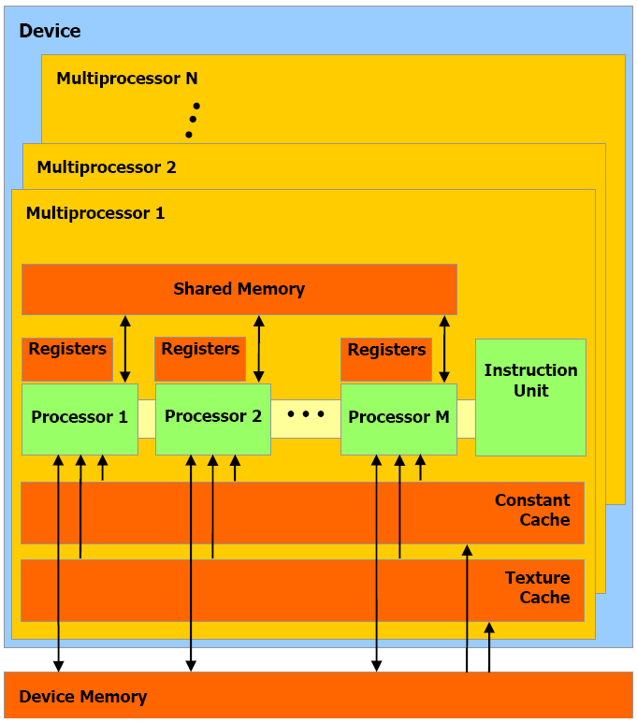
Архитектура GPU
Массивный паралеллизм потоков
Широкая пропускная способность памяти
Поддержка двойной точности

Slide 17
Реализация на CUDA
Все данные хранятся в памяти GPU
  4 скалярных 3D массива для каждой переменной (u, v, w, T)
  3 дополнительных 3D массива
~300MB для сетки 128^3 в double

Slide 18
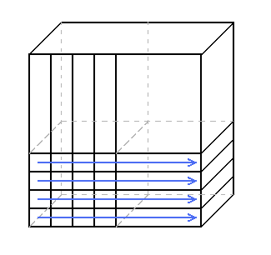
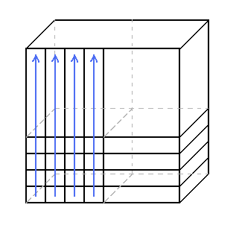
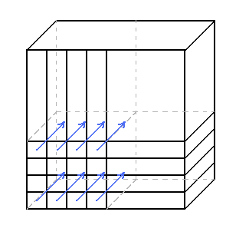
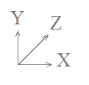
Решение трехдиагональных СЛАУ
Каждая нить решает ровно одну трехдиагональную СЛАУ
  На каждом шаге N^2 независимых систем
Расщепление X
Расщепление Y
Расщепление Z

Slide 19
Метод прогонки
Необходимо 2 дополнительных массива
  хранение: локальная память
Прямой ход
  вычисление a[i], b[i]
Обратный ход
  x[i] = a[i+1] * x[i+1] + b[i+1]

Slide 20
Проблемы реализации
Каждая нить последовательно читает и пишет столбец 3D массива
  Коэффициенты и правая часть
Y, Z – прогонки coalesced
X – прогонка uncoalesced!

Slide 21
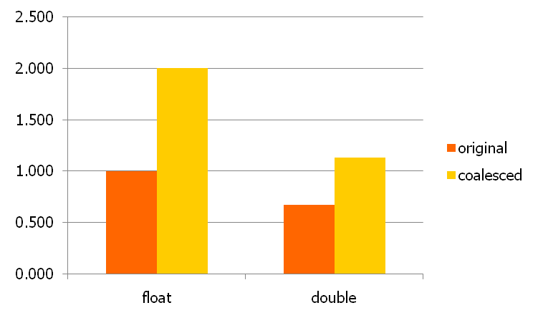
Оптимизация прогонки
X – прогонка
  Транспонируем входные массивы и запускаем Y-прогонку

Slide 22
Расчет диссипации
Расчет частных производных по трем направлениям
  Локальный доступ к памяти
Каждая нить обрабатывает столбец данных
  Переиспользование расчитанных производных
Использование разделяемой памяти (?)

Slide 23
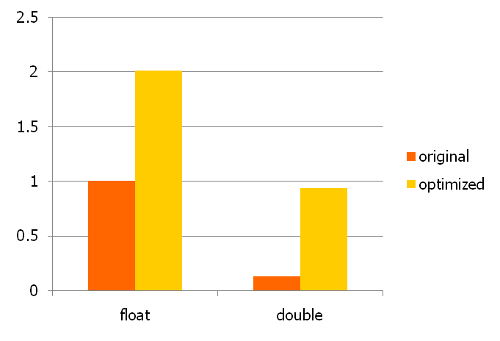
Оптимизация диссипации
Рефакторинг кода
  Предварительный расчет некоторых констант, избавление от лишних if
C++ шаблоны для X, Y, Z-диссипации
  Уменьшение числа регистров, нет лишних обращений к памяти

Slide 24
Нелинейные итерации
Необходимо посчитать полусумму двух 3D массивов
Каждая нить считает сразу для столбца данных – N^2 нитей
  Все чтения/записи coalesced
Оптимальный выбор размера блока
80% от пиковой пропускной способности на Tesla C1060

Slide 25
Реализация на CPU
Использование OpenMP инструкций
Перестановка циклов для оптимизации работы с кэшем

Slide 26
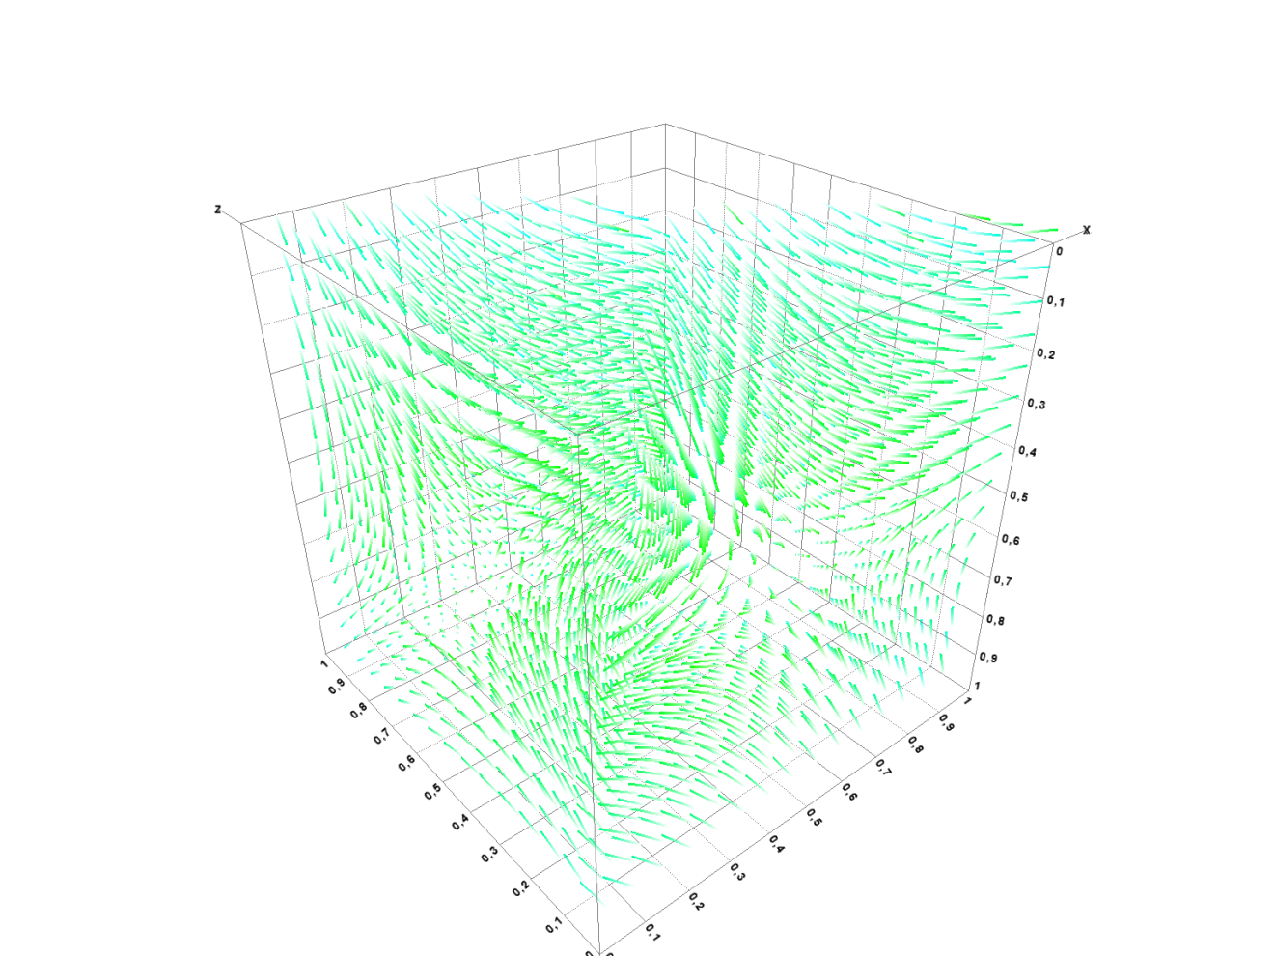
Результаты
Векторное поле скоростей

Slide 27
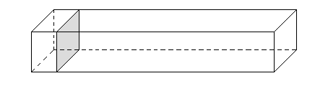
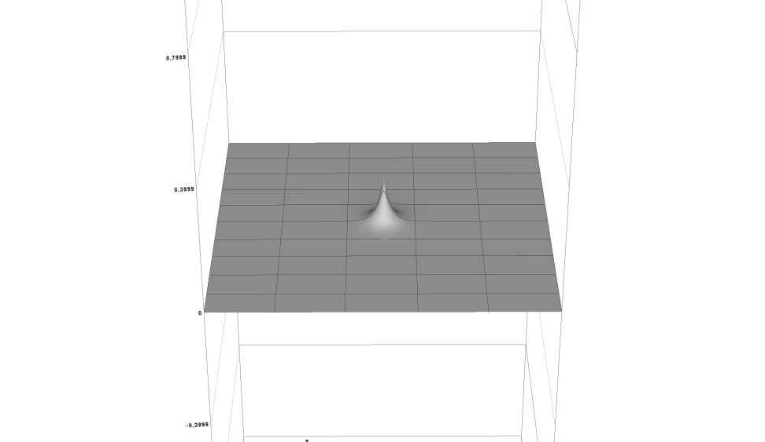
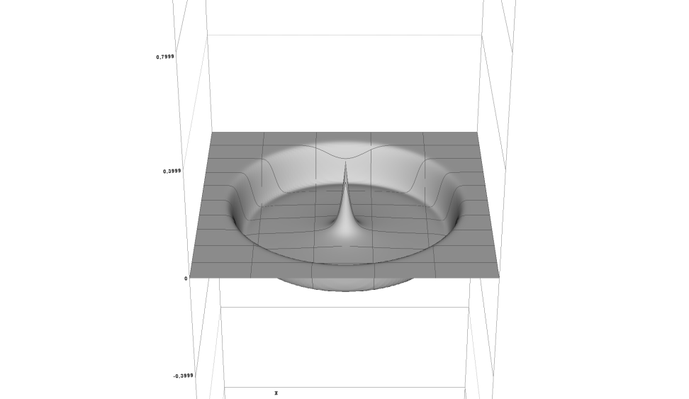
Результаты
Re=250
Re=500

Slide 28
Тест производительности
Тестовые данные
  Сетка 128^3
  8 нелинейных итераций
Сравнение CPU, GPU, Regatta
  Абсолютное время работы
  Экономическая эффективность

Slide 29
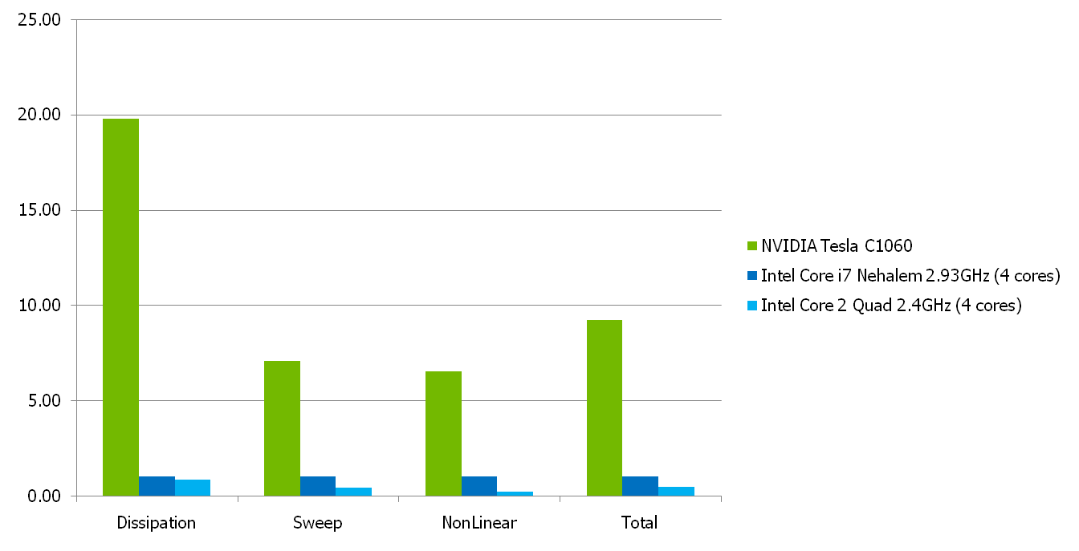
Производительность float

Slide 30
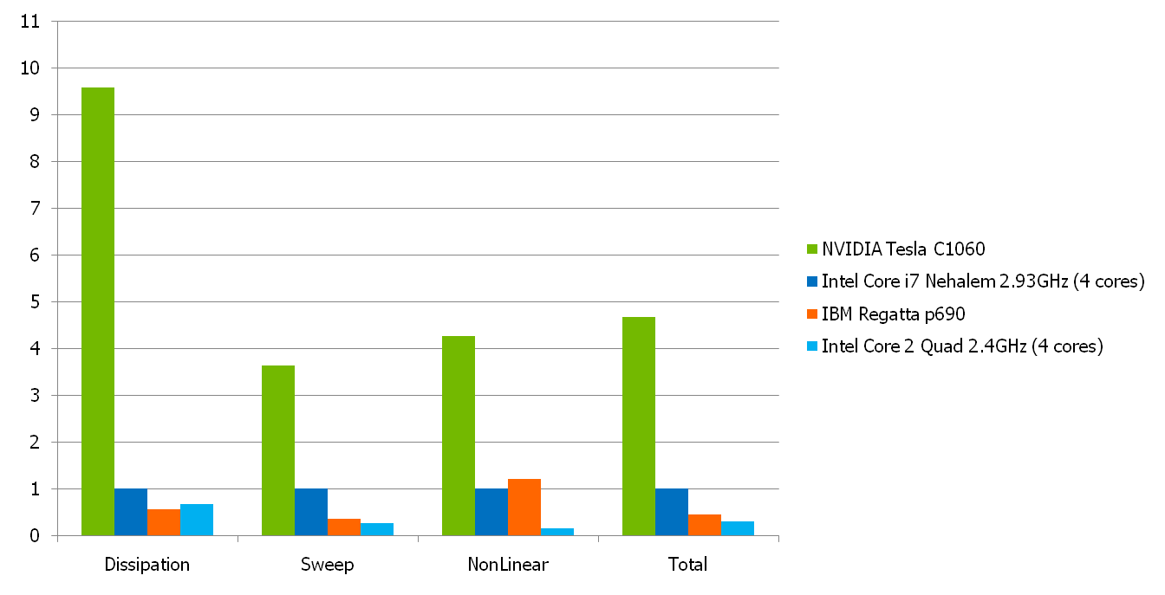
Производительность double

Slide 31
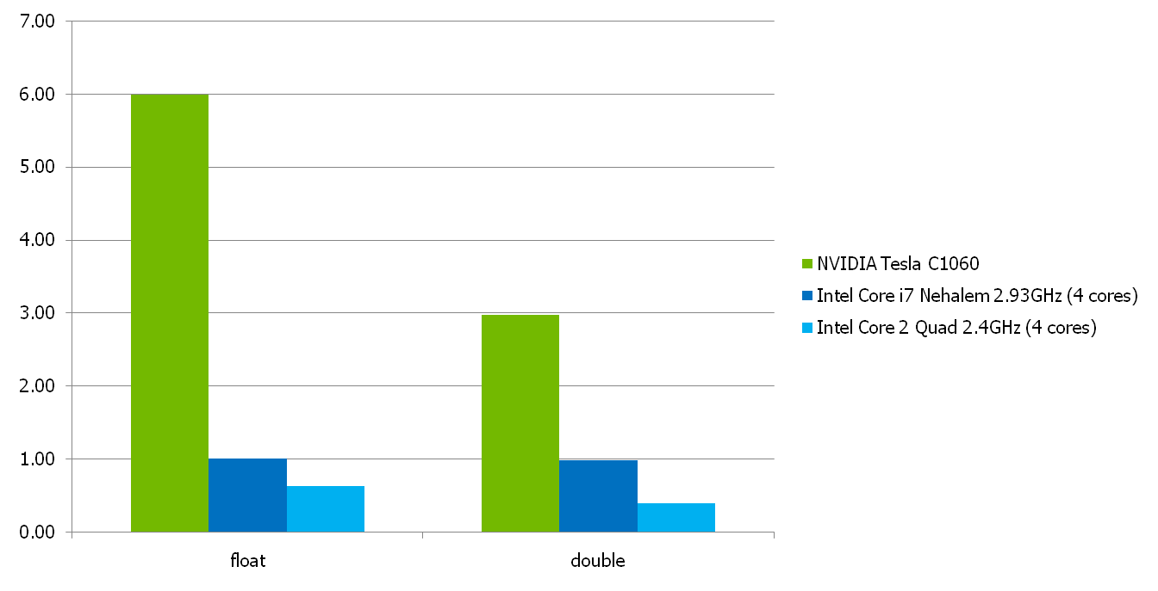
Производительность на W

Slide 32
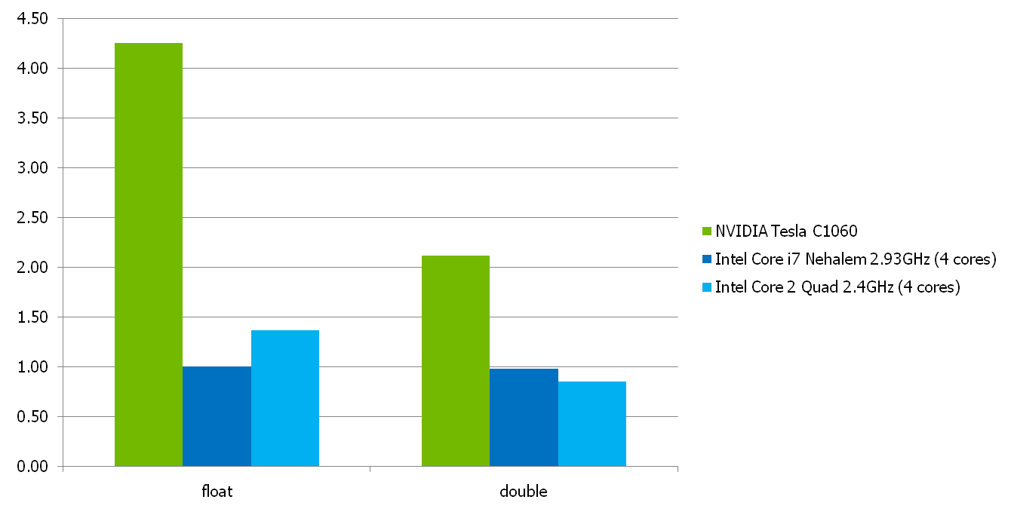
Производительность на $

Slide 33
Ближайшие планы
Эффективная реализация на нескольких GPU
  Расчет на больших сетках с большими числами Рейнольдса
Оптимизация отдельных ядер
  Метод редукции для трехдиагональных систем

Slide 34
Выводы
Высокая эффективность Tesla в задачах аэро-гидродинамики
Программная модель CUDA – удобное средство утилизации ресурсов GPU
Применение GPU открывает новые возможности для исследования

Slide 35

Вопросы

